Slide 1

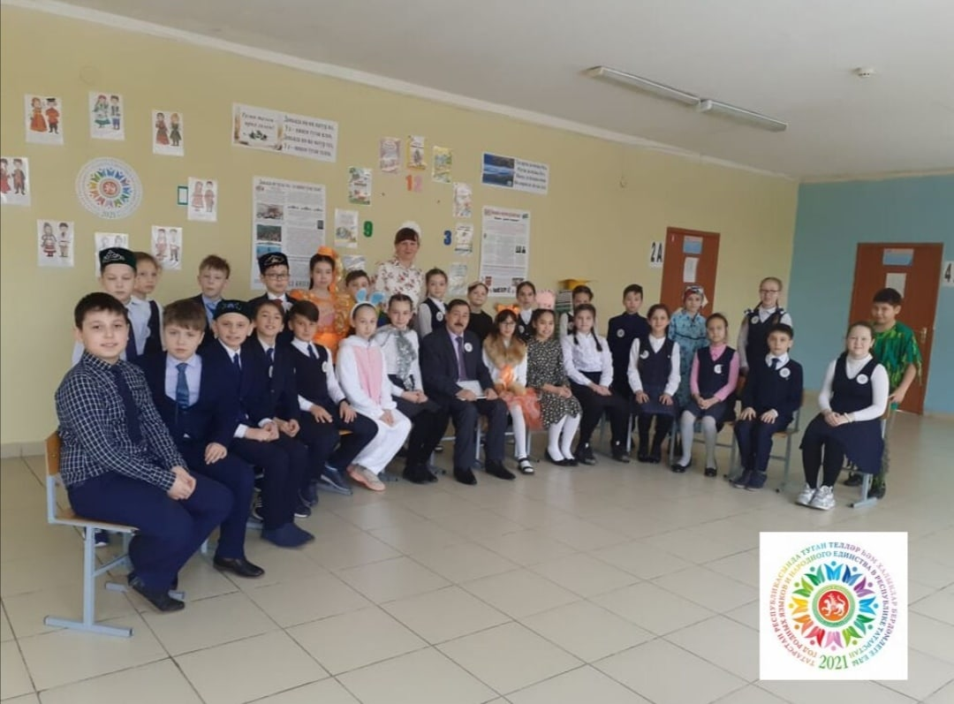
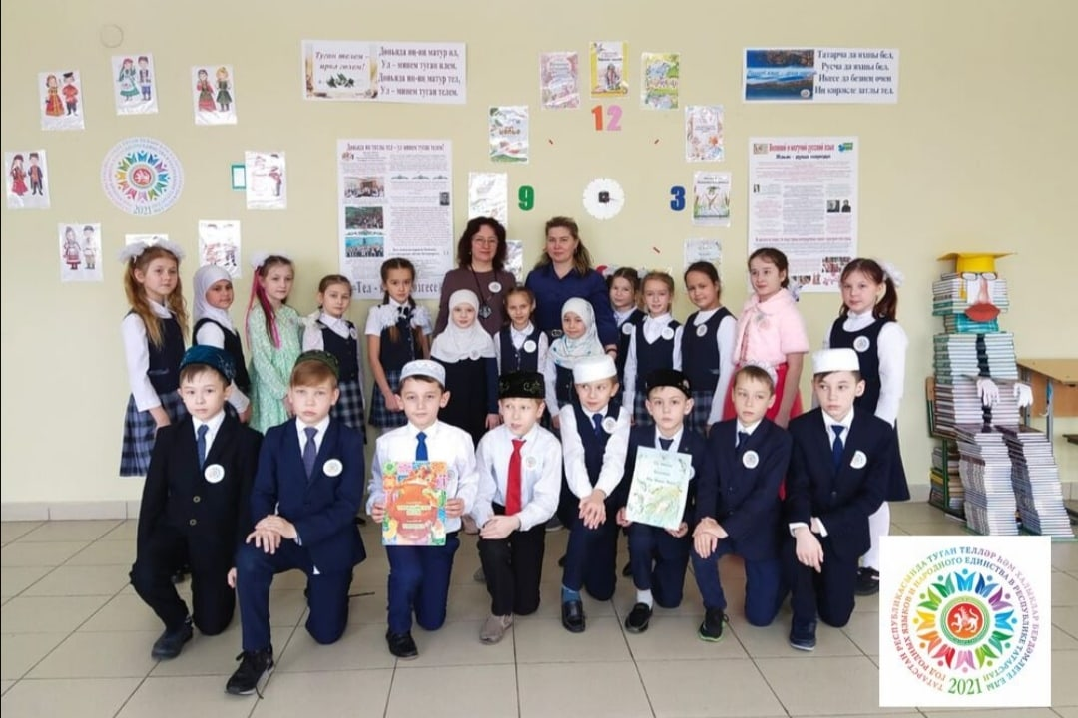
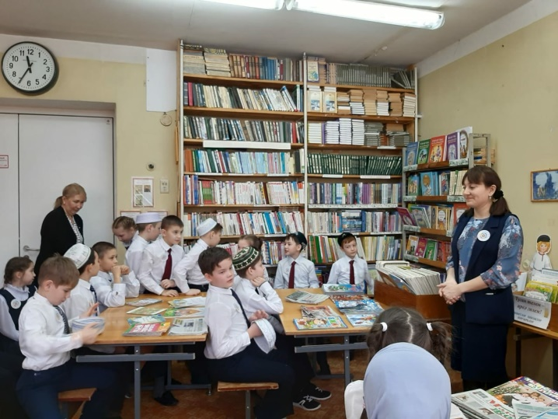
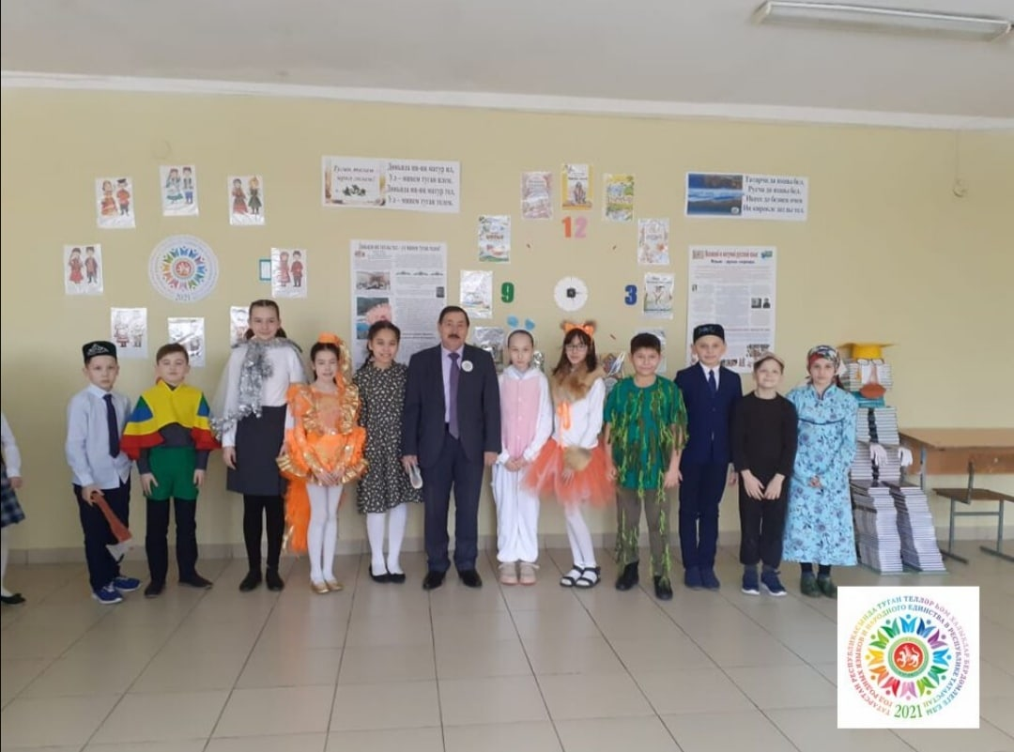
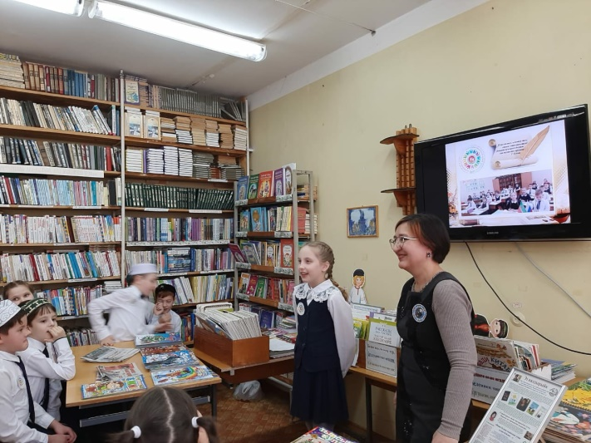
Муниципальное автономное общеобразовательное учреждение
«Средняя общеобразовательная школа №4»
Встреча с писателями
«Туган телемә багышладым»
26 января состоялась встреча с писателем, композитором, Заслуженным работником культуры РТ Факилем Сафиным; главным редактором газеты «Көмеш кыңгырау» Гасимовой Резедой Альбертовной, журналистом газеты «Көмеш кыңгырау» Фаттаховой Лилией Рафхатовной и писателем Миргаязовой Лейлой.

